Slide 1





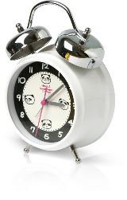
CHÀO MỪNG CÁC EM ĐẾN VỚI TIẾT HỌC HÔM NAY
Khoa học tự nhiên 9 KNTTVCS

Slide 2


HOẠT ĐỘNG
MỞ ĐẦU

Slide 3
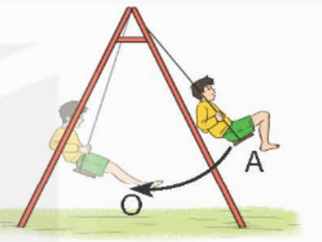
Người đang chơi xích đu có những năng lượng gì? Vì sao?
Động năng và thế năng của người chơi xích đu thay đổi như thế nào khi chuyển động từ vị trí cao nhất A tới vị trí thấp nhất O?

Slide 4

CHƯƠNG I
NĂNG LƯỢNG CƠ HỌC
BÀI 2: ĐỘNG NĂNG. THẾ NĂNG
BÀI 3: CƠ NĂNG
BÀI 4: CÔNG VÀ CÔNG SUẤT

Slide 5
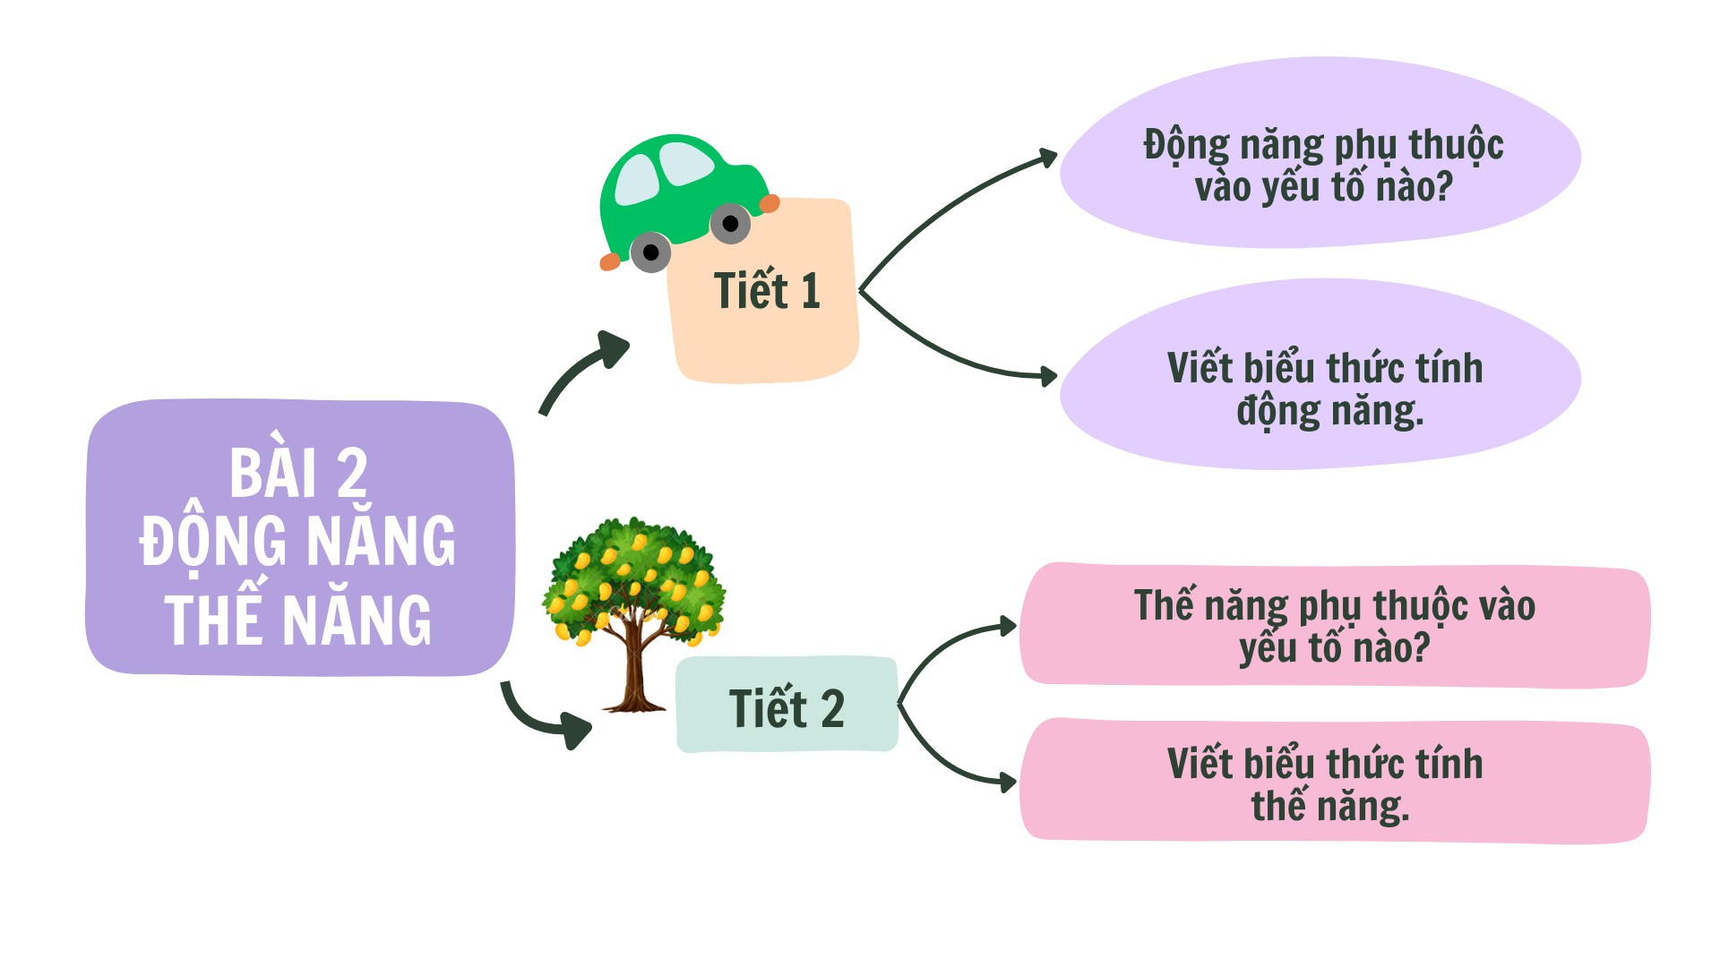

Slide 6
CHƯƠNG I
NĂNG LƯỢNG CƠ HỌC
Tiết 4- BÀI 2
ĐỘNG NĂNG. THẾ NĂNG
(Tiết 1)

Slide 7


HOẠT ĐỘNG
Hình thành kiến thức mới

Slide 8

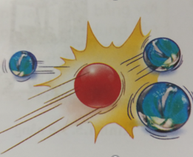



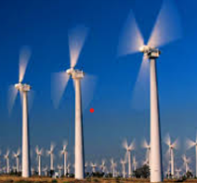

Vật nào có động năng? Vì sao?
a
b
d
c
e
Năng lượng của vật có được do chuyển động gọi là động năng
Notes:
một viên bi chuyển động đến đập vào viên bi khác, các phân tử khí chuyển động tạo thành gió có thể làm di chuyển cánh buồm, các phân tử khí chuyển động làm quay tua-bin của máy phát điện gió, dòng nước chảy làm quay các bánh xe nước, quả bóng đứng yên trên sàn và đặt câu hỏi:
? Vật nào có động năng? Vì sao?

Slide 9

Nhiệm vụ: Quan sát video và hoàn thành
Phiếu học tập.
Hình thức: Hoạt động nhóm.
Nội dung: Làm ra Phiếu học tập.
Thời gian: 3 phút.

Slide 10

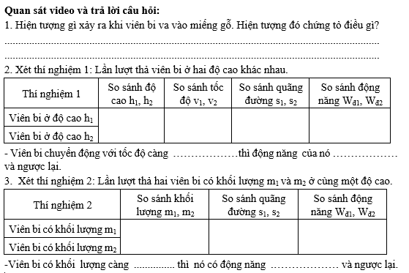
PHIẾU HỌC TẬP

Slide 11


Slide 12


PHIẾU HỌC TẬP

Slide 13
PHIẾU HỌC TẬP
Viên bi va vào miếng gỗ làm miếng gỗ dịch chuyển một đoạn
→ Chứng tỏ: có sự truyền năng lượng từ viên bi sang miếng gỗ
h₁ < h₂
v₁ < v₂
s₁ < s₂
W_{đ1} < W_{đ2}
lớn/nhỏ
càng lớn/nhỏ
m₁ < m₂
s₁ < s₂
W_{đ1} < W_{đ2}
lớn/nhỏ
càng lớn/nhỏ

Slide 14


Vậy động năng của vật phụ thuộc vào mấy yếu tố? Đó là những yếu tố nào?
Động năng của vật phụ thuộc vào 2 yếu tố: khối lượng và tốc độ.

Slide 15
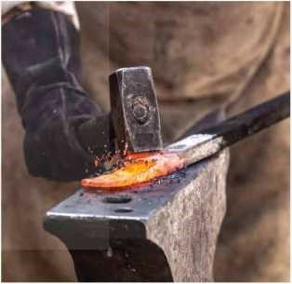
Để rèn thanh thép theo hình dạng nhất định, người ta làm như sau:
Theo em, để dễ dàng làm thanh thép biến dạng theo hình dáng mong muốn, người ta làm thế nào?
A. Dùng búa có khối lượng lớn.
B. Đập búa mạnh để khi đầu búa đập vào thanh thép có tốc độ lớn.
C. Dùng búa có khối lượng nhỏ.
D. Cả A và B đều đúng.
Notes:
GV và nhấn mạnh: Nếu búa có khối lượng càng lớn và chuyển động càng nhanh thì khi đập vào thanh thép sẽ làm cho thép biến dạng nhiều → Động năng của búa càng lớn.

Slide 16

Nếu búa có khối lượng càng lớn và chuyển động càng nhanh thì khi đập vào thanh thép sẽ làm cho thép biến dạng nhiều.
→ Chứng tỏ: động năng của búa càng lớn.

Slide 17

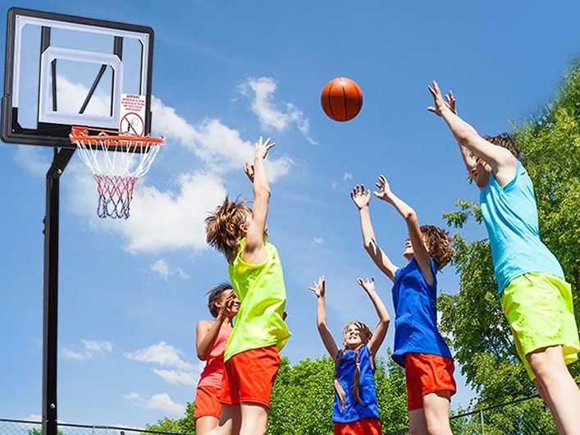
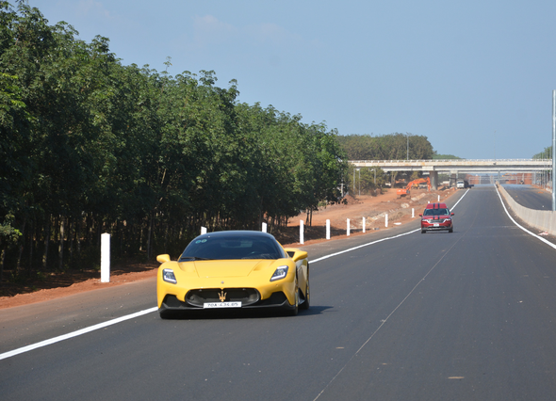


Hoạt động cặp đôi:
Quan sát Hình 2.2 và cho biết vật nào có động năng lớn nhất. Hãy lí giải câu trả lời của em.
a) Qủa bóng đang bay tới rổ.
b) Ô tô đang di chuyển trên đường cao tốc.
c) Máy bay đang chuyển động trên bầu trời.
Máy bay có động năng lớn nhất vì máy bay có khối lượng và tốc độ lớn nhất.
Notes:
-GV cho hs hotạ động theo nhóm đôi.

Slide 18


Công thức tính động năng
$$W_{đ}=\frac{1}{2}.m.v^{2}$$
m: là khối lượng của vật (kg)
v: là vận tốc của vật (m/s)
W_{đ} : là động năng của vật (J)
Trong đó:

Slide 19


Động năng phụ thuộc vào khối lượng m và tốc độ v như thế nào?
$$W_{đ}=\frac{1}{2}.m.v^{2}$$
Động năng của vật tỉ lệ thuận với khối lượng m, tỉ lệ thuận và bình phương tốc độ v.

Slide 20

HOẠT ĐỘNG
LUYỆN TẬP

Slide 21








GIẢI CỨU
RỪNG XANH
Notes:
: Có rất nhiều con thú đang bị thợ săn bắt và nhốt. Hãy giải thoát cho các con vật bằng cách trả lời đúng các câu hỏi sau. Mỗi câu trả lời đúng các con sẽ giải thoát 1 con vật.

Slide 22
Luật chơi
Có rất nhiều con thú đang bị thợ săn bắt và nhốt. Hãy giải thoát cho các con vật bằng cách trả lời đúng các câu hỏi sau. Mỗi câu trả lời đúng các con sẽ giải thoát một con vật.
GIẢI CỨU
RỪNG XANH

Slide 23


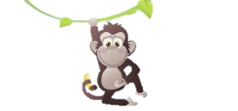












POW!

Slide 24



Trong các vật sau, vật nào có động năng?
A. Quả bóng bolling đang lăn trên sân.
B. Quyển sách nằm trên giá.
C. Bức tranh treo trên tường.
D. Ô tô đang đỗ trong gara.

Slide 25
Động năng của vật phụ thuộc vào yếu tố nào?
A. Độ cao và hình dạng của vật.
B. Khối lượng và độ cao của vật.
C. Tốc độ và hình dáng của vật.
D. Khối lượng và vận tốc của vật.

Slide 26
Nếu khối lượng của một vật tăng gấp đôi nhưng tốc độ giữ nguyên thì động năng của vật sẽ thay đổi như thế nào?
A. Tăng gấp đôi.
B. Không thay đổi.
C. Giảm đi một nửa.
D. Tăng gấp bốn.

Slide 27
Một quả bóng có khối lượng 0,5 kg đang di chuyển với tốc độ 2 m/s. Động năng quả bóng là bao nhiêu?
0,5J. B. 1J.
C. 2J. D. 4J.
Notes:
Cách chơi: GV bấm vào con thú muốn

Slide 28
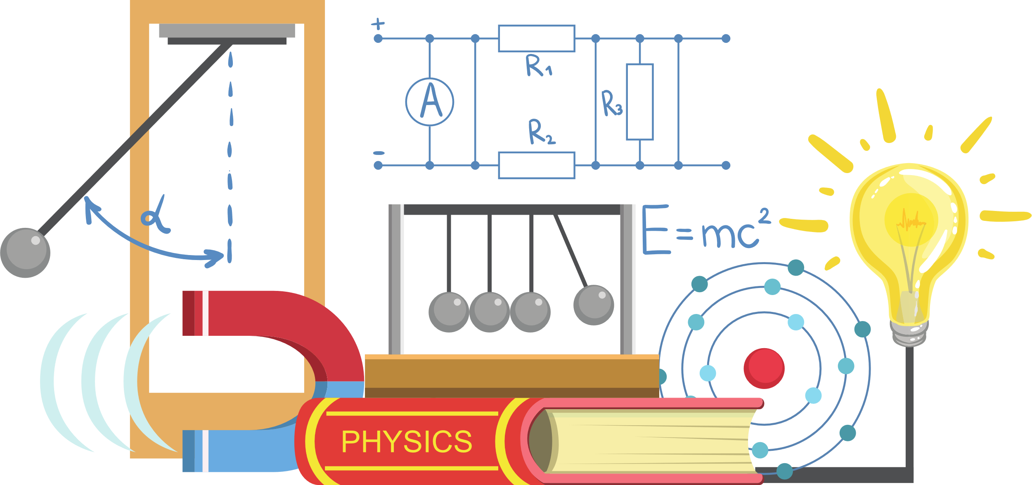
HOẠT ĐỘNG
VẬN DỤNG

Slide 29


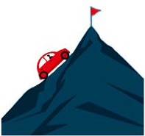
Bài 1: Động năng của một xe ô tô thay đổi như thế nào nếu tốc độ của xe tăng gấp đôi?
Từ đó, so sánh động năng của ô tô trong hai trường hợp:
+ Khi ô tô lên dốc với v = 20 km/h.
+ Khi ô tô xuống dốc với v = 60 km/h.
- Động năng của ô tô sẽ tăng lên 4 lần nếu tốc độ của xe tăng gấp đôi vì động năng tỉ lệ với bình phương tốc độ.
- Khi ô tô xuống dốc thì động năng tăng 9 lần so với khi lên dốc vì tốc độ của xe khi xuống dốc tăng 3 lần so với khi lên dốc.

Slide 30


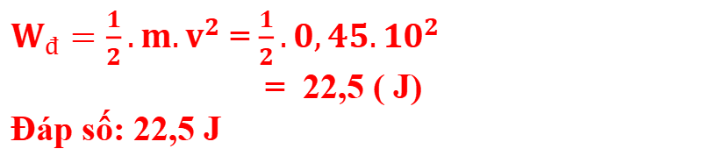
Bài 2: Tính động năng của quả bóng đá có khối lượng m = 0,45 kg, đang bay với tốc độ v = 10 m/s.
Tóm tắt
m = 0,45 kg
v = 10 m/s
W_{đ} = ? (J)
Động năng của quả bóng là:
$W_{đ}=\frac{1}{2}.m.v^{2}$ = $\frac{1}{2}.0,45.{10}^{2}$
= 22,5 ( J)
Đáp số: 22,5 J

Slide 31


HƯỚNG DẪN VỀ NHÀ
- Xem lại bài học hôm nay về Động năng.
- Học bài và làm bài 2.6, 2.7 (SBT KHTN 9).
- Đọc trước phần II. Thế năng.

